Slide 1


FUDAN UNIVERSITY
Inside the Proton: One-Loop DIS and the DGLAP Evolution
Speaker：江欣
复旦大学
时间：2026-6-12

Slide 2


01
From factorization to DGLAP equation
FUDAN UNIVERSITY
目 录
02
Mellin transformation
CONTENTS
03
Summary

Slide 3


FUDAN UNIVERSITY
FUDAN UNIVERSITY
01
From factorization to DGLAP equation

Slide 4

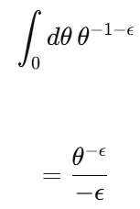





01
共线发散的起源
FUDAN UNIVERSITY
质子由parton构成
大$Q^{2}$极限下$\text{τ}_\text{int} \text{​≪} \text{τ}\text{_}\text{parton}\text{​}$ ，动量交换时间远小于parton弛豫时间（近似自由）
散射过程只和一个parton相互作用
大$Q^{2}$极限下parton仅保留纵向动量
q
$ε→0$发散
高阶修正
q
出现横向动量$k_{T}，$当qg共线
q,g在数学上不可区分，必须累积无穷多可能的贡献导致发散
g
Notes:
这意味着如果继续使用parton model对DIS理论预测，必须重新定义短程硬散射项和长程PDF

Slide 5
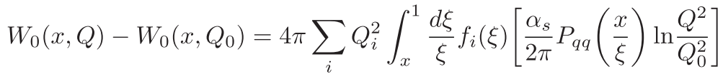


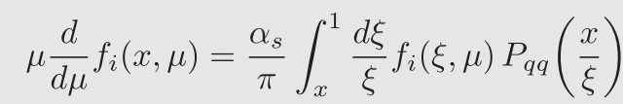


01
Factorization
FUDAN UNIVERSITY
两个W0的差值无发散
“bare” quark
PDF
为表示为该形式
定义
和$Q^{2}$相关，表征探测尺度
被“共线簇”包裹的quark
PDF
关于$ln μ$求导
DGLAP演化方程
Notes:
意味着W0随Q的演化不发散
这样共线发散就被吸收进了PDF中

Slide 6
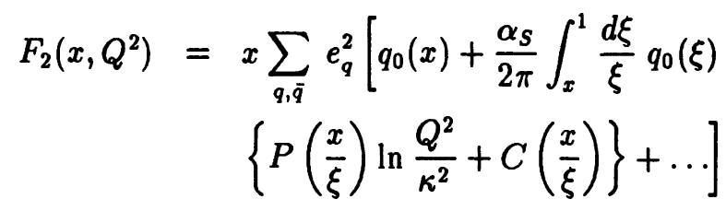
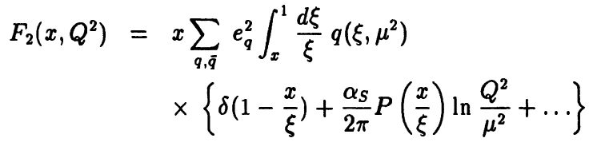


01
何为factorization
FUDAN UNIVERSITY
以上的推导并非显式过程
横向动量截断
定义
除了发散项只吸收有限项的$\ln\left(4π\right)−{\text{γ}}_{E}$
求导可得DGLAP
代入
无发散
DIS scheme
$\overline{MS}$ scheme

Slide 7
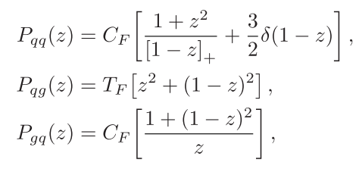

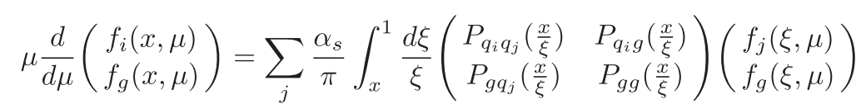


01
DGLAP equation
FUDAN UNIVERSITY
实际过程中 $q→q, q→qg, g→q\overline{q}, g→gg$
splitting function $P_{ij}\left(z\right)$ 描述了在探测分辨率提高一个微小量 $d\ln{μ^{2}}$ 时，一个母部分子 $j$ 辐射出一对共线部分子，其中子部分子 $i$ 携带动量分数 $z$ 的“微分概率”。
Notes:
考虑夸克产生夸克，胶子产生夸克······

Slide 8
FUDAN UNIVERSITY
FUDAN UNIVERSITY
02
Mellin transformation

Slide 9

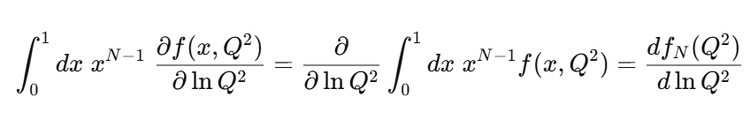




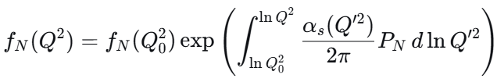
02
求解PDF的矩
FUDAN UNIVERSITY
定义
Mellin transformation
左边
右边
无实际意义，考虑转换
Notes:
PDF只是一种数学上的中间项，并没有实际可观测的物理意义
因此，仅知道 PDF 的矩 $f_{n}$并不能直接与实验比较，我们还需要建立从 PDF 矩到实验可观测量（bin 截面）的联系。

Slide 10
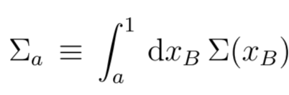
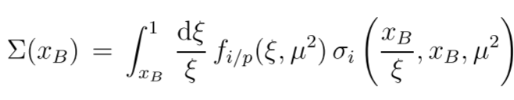
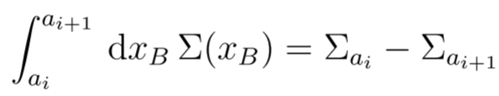

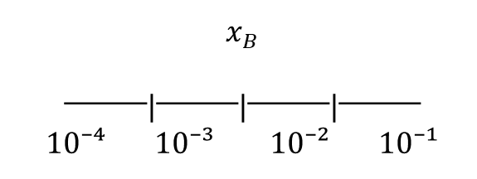




02
Bin截面
FUDAN UNIVERSITY
$$x_{B} \\ \left.────|────|────|────\right.$$
$$10⁻⁴ 10⁻³ 10⁻² 10⁻¹$$
$$N_{a}$$
$$N_{b}$$
$$N_{c}$$
$$N_{d}$$
bin截面描述入射探针粒子和质子中某个动量分数区间的parton相互作用的概率
定义
$$\left[a_{i}, a_{i}+1\right] 的bin截面$$
Notes:
上面的式子是为了方便mellin变换处理连续积分

Slide 11
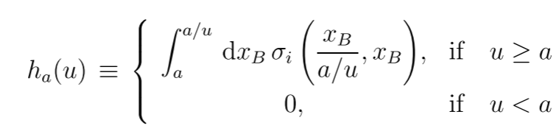

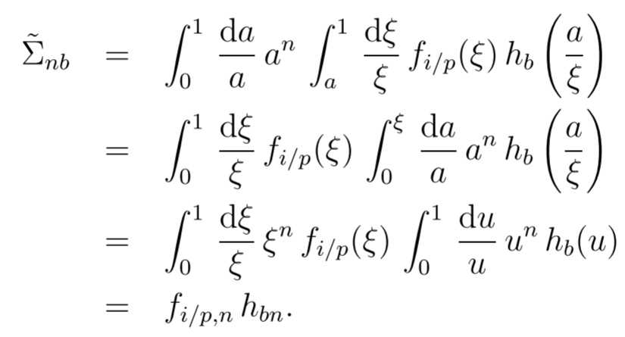
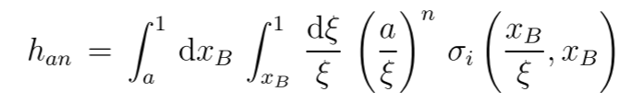

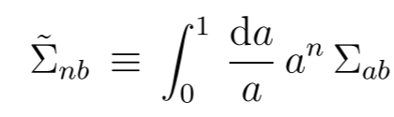

02
Bin截面的矩
FUDAN UNIVERSITY
定义
Mellin矩
定义
Mellin矩
PDF矩
可通过Monte Carlo integration数值计算
特别的，当b=a时，该式即为bin截面的矩
易证

Slide 12
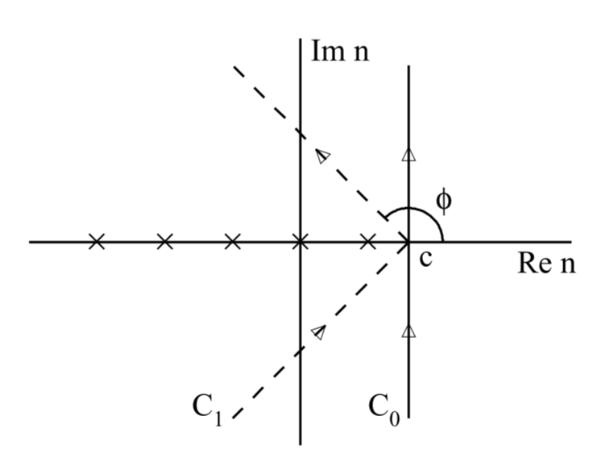
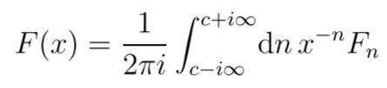
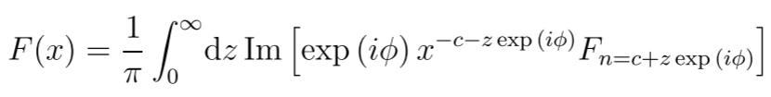
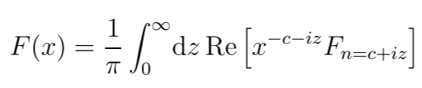
02
从矩到可观测量
FUDAN UNIVERSITY
最大奇点右侧
Mellin逆变换
Graudenz, M. Hampel, A. Vogt, and C. Berger, The Mellin transform technique for the extraction of the gluon density, Z. Phys. C 70 (1996) 77-82 Figure 2.
实际计算过程中要对c的位置选取恰当，且要对z截断

Slide 13
FUDAN UNIVERSITY
FUDAN UNIVERSITY
03
Summary

Slide 14
03
总结
FUDAN UNIVERSITY
本课题
从费曼parton model 假设出发，验证了LO下的Bjorken标度律；
考虑单圈修正的NLO贡献，解释了Bjorken标度的破坏以及共线发散的出现；
通过factorization 吸收发散项到重整化PDF中，得到DGLAP演化方程；
通过Mellin 变换得到DGLAP的矩，运用逆变换得到可观测的bin截面。

Slide 15

End
参考文献
参考文献
FUDAN UNIVERSITY
[1] Matthew D. Schwartz, Quantum Field Theory and the Standard Model, Chapter 32 .
[2] Bryan Webber, James Stirling, and R. Keith Ellis, QCD and Collider Physics, Chapter 4.
[3] Graudenz, M. Hampel, A. Vogt, and C. Berger, The Mellin transform technique for the extraction of the gluon density, Z. Phys. C 70 (1996) 77-82.

Slide 16

FUDAN UNIVERSITY
Thanks for Listening
Speaker: 江欣
复旦大学
时间：2026-6-12
组员：江欣、王轶宸

